Slide 1
Вариации слоя E_{s} над Новосибирском в 23 и 24 солнечных циклах
6^{ая} Международная конференция
«Триггерные эффекты в геосистемах»
21-24 июня 2022, Москва, Россия
Белинская А.Ю.
Институт нефтегазовой геологии и геофизики им. А.А.Трофимука
Геофизическая обсерватория «Солнечно=Земной физики»
г. Новосибирск

Slide 2
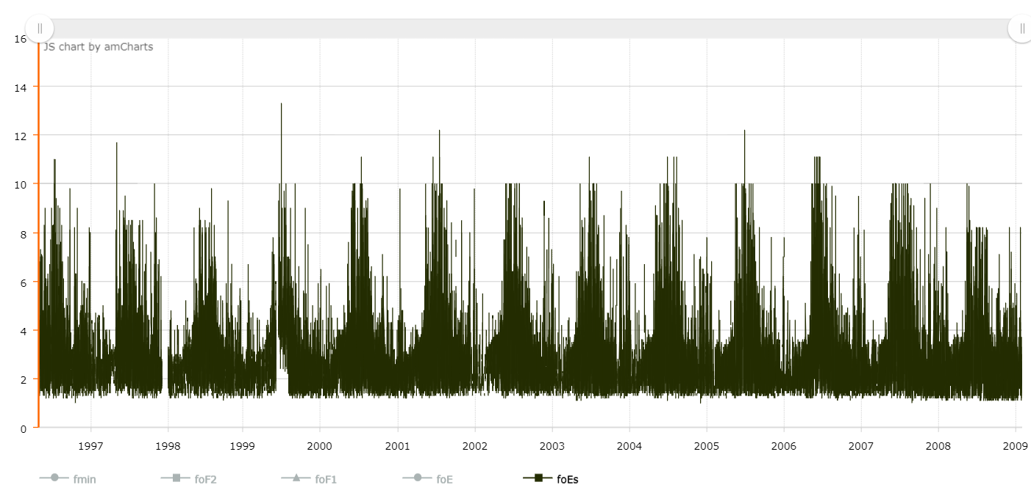
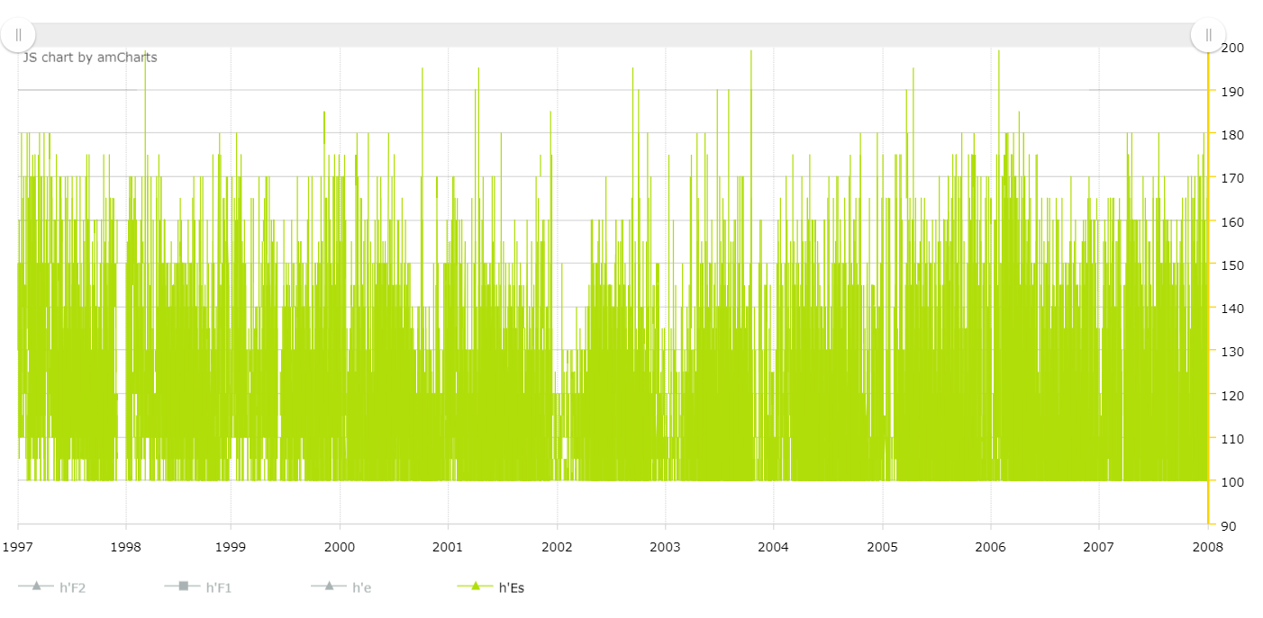
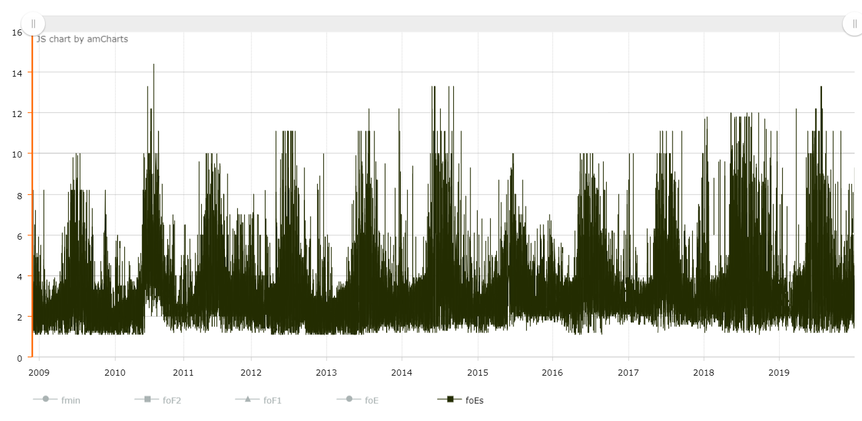
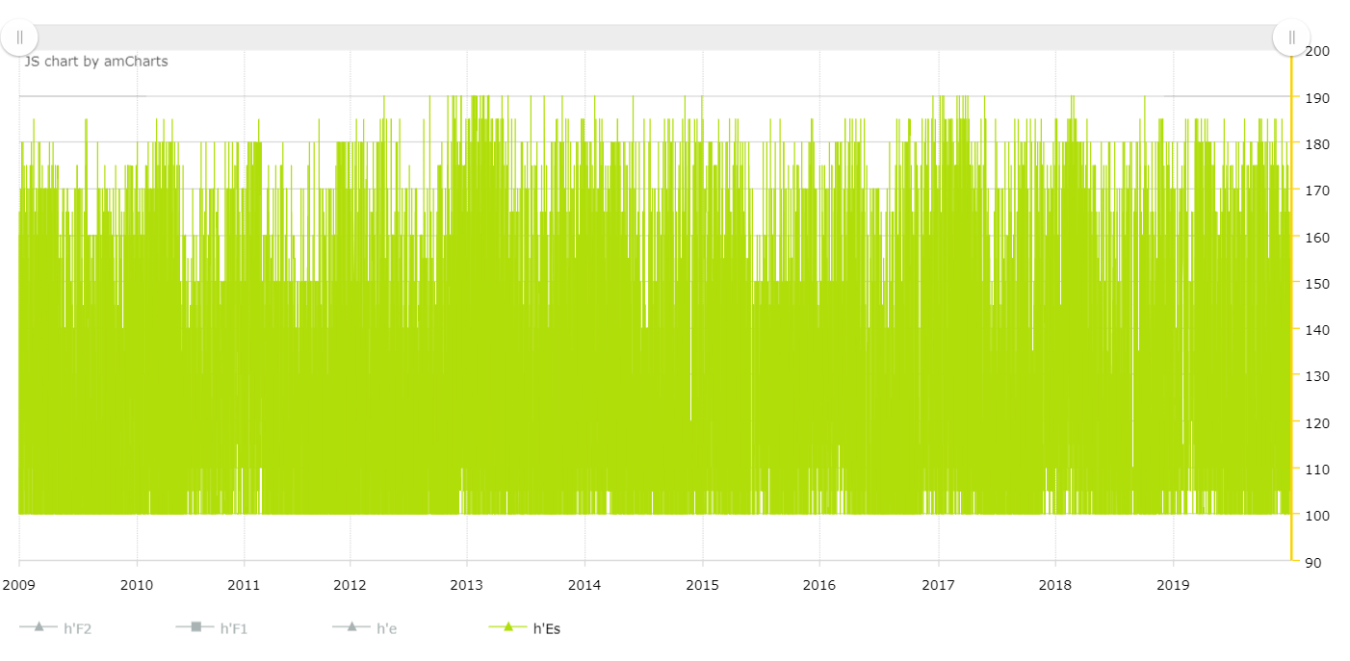
Обсерватория солнечно-земной физики (пос. Каменушка, г. Новосибирск
54.8^{о}с.ш. 83.2^{о} в.д.) непрерывно с 60-х годов прошлого столетия по настоящее время проводит непрерывный мониторинг параметров магнитного поля, космических лучей и ионосферы. С 1996 года работает ионозонд «Парус»
База данных http://im.ipgg.sbras.ru/?page_id=20

Slide 3
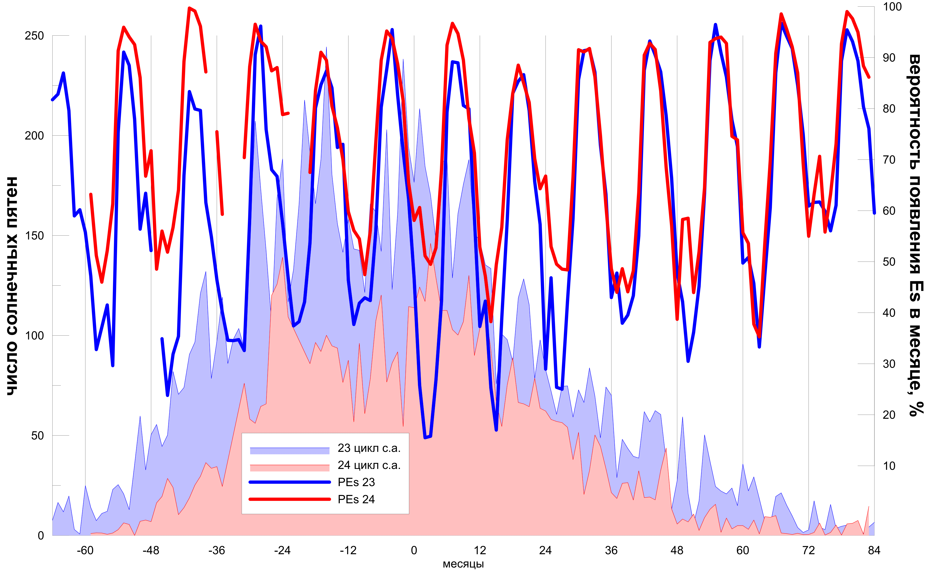
Вероятность появления Еs (PEs) рассчитывалась как отношение числа часов с наблюдаемым Es к полному количеству часовых наблюдений в каждом месяце. Изменение солнечной активности представлено числами Вольфа (числом пятен на Солнце).

Slide 4
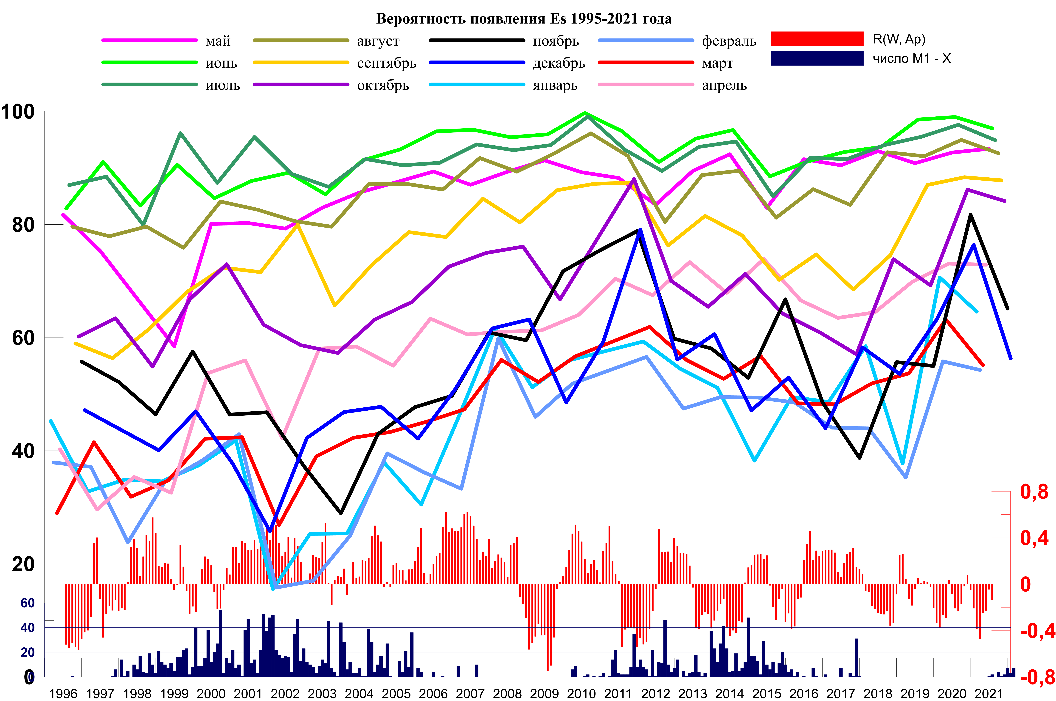

Slide 5
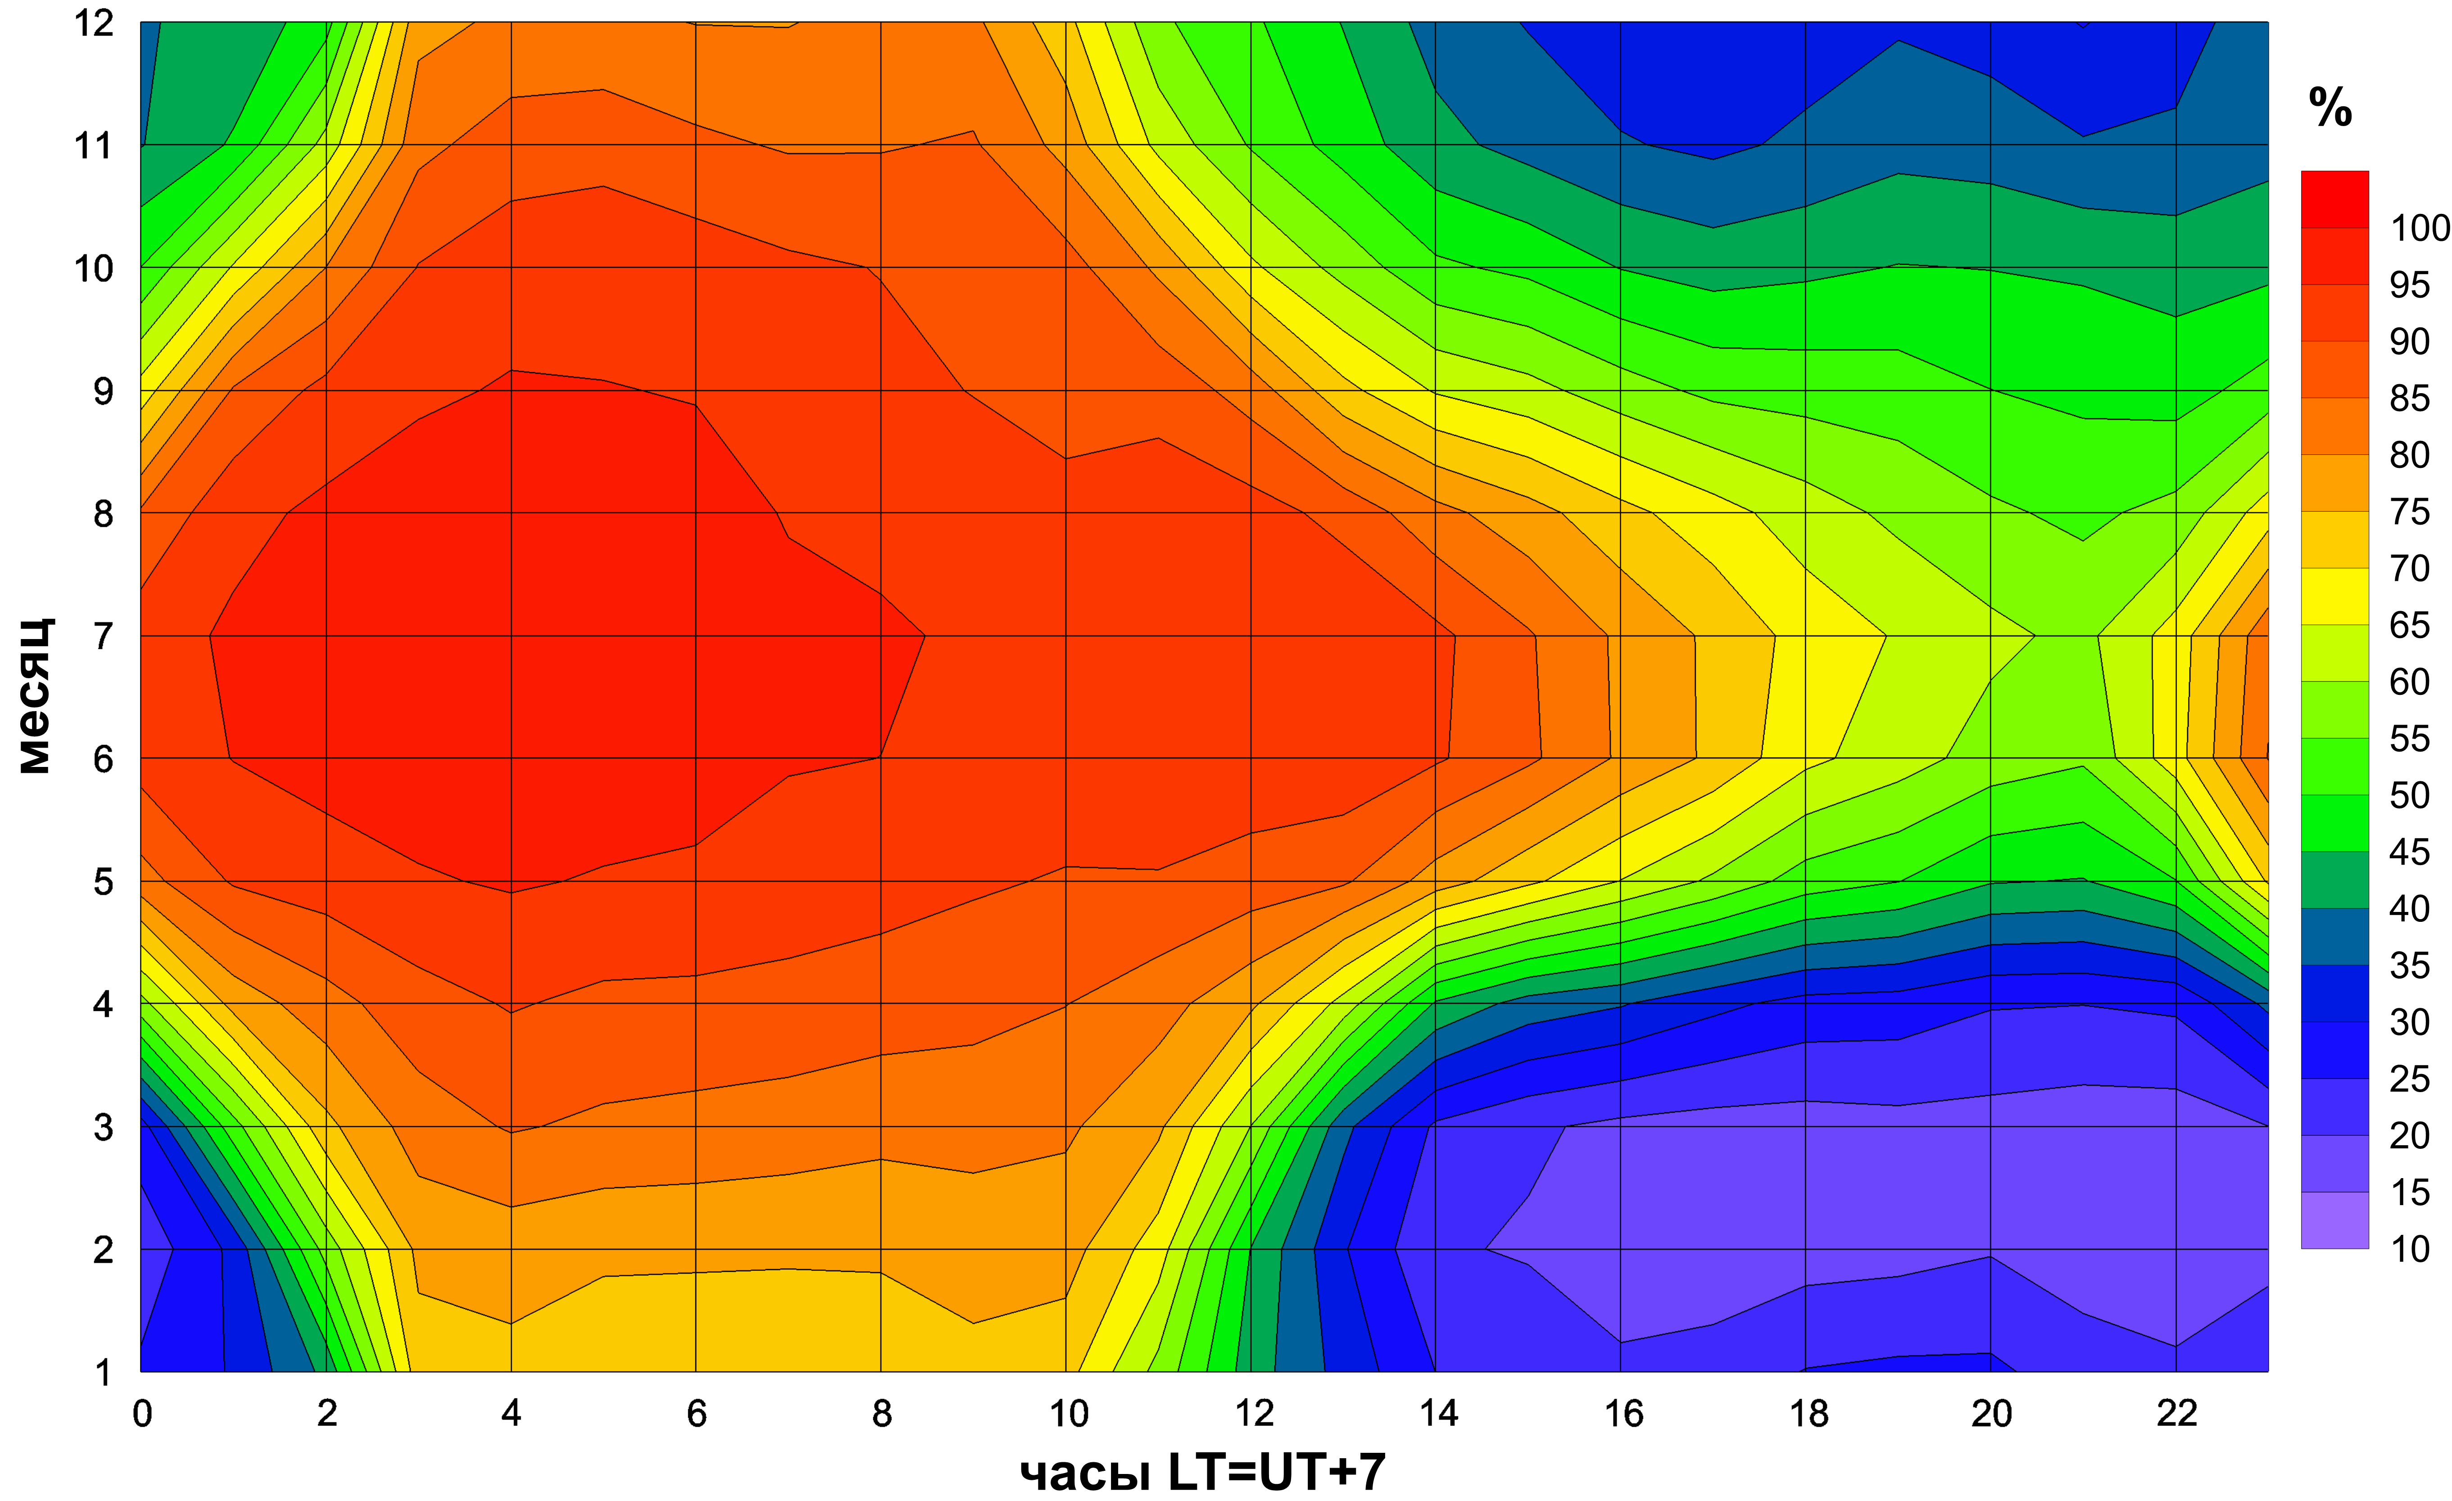
Вероятность появления слоя Es в зависимости от месяца наблюдения в конкретный час, 1996-2019

Slide 6
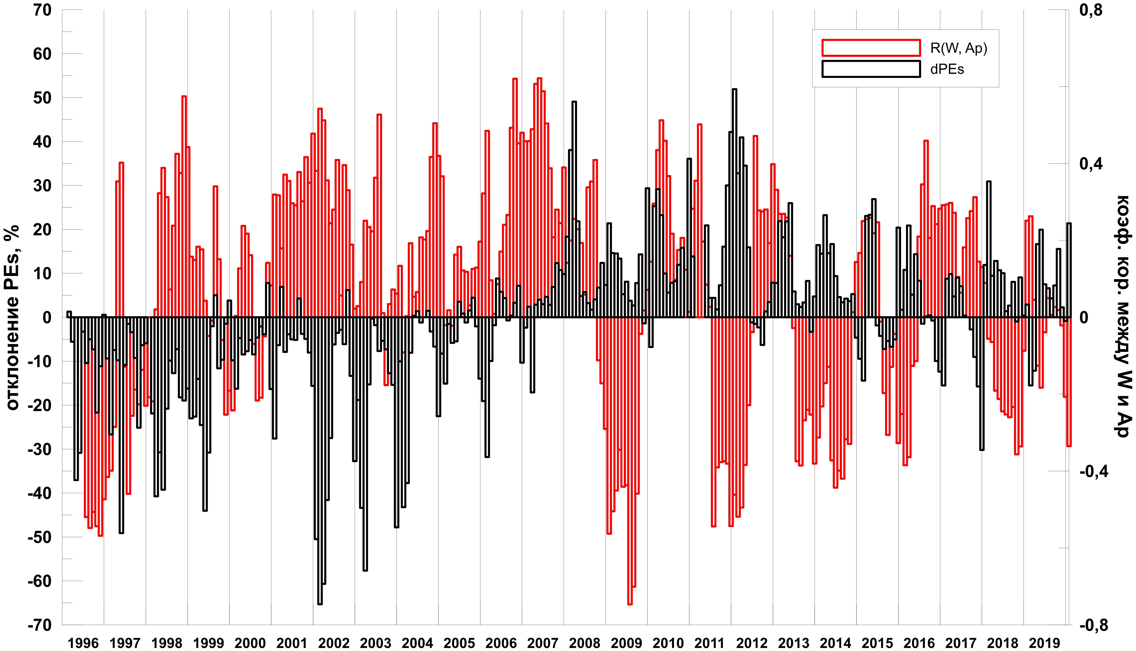
Отклонение вероятности появления Es от многолетнего среднемесячного и изменение связи солнечной и магнитной активностей

Slide 7
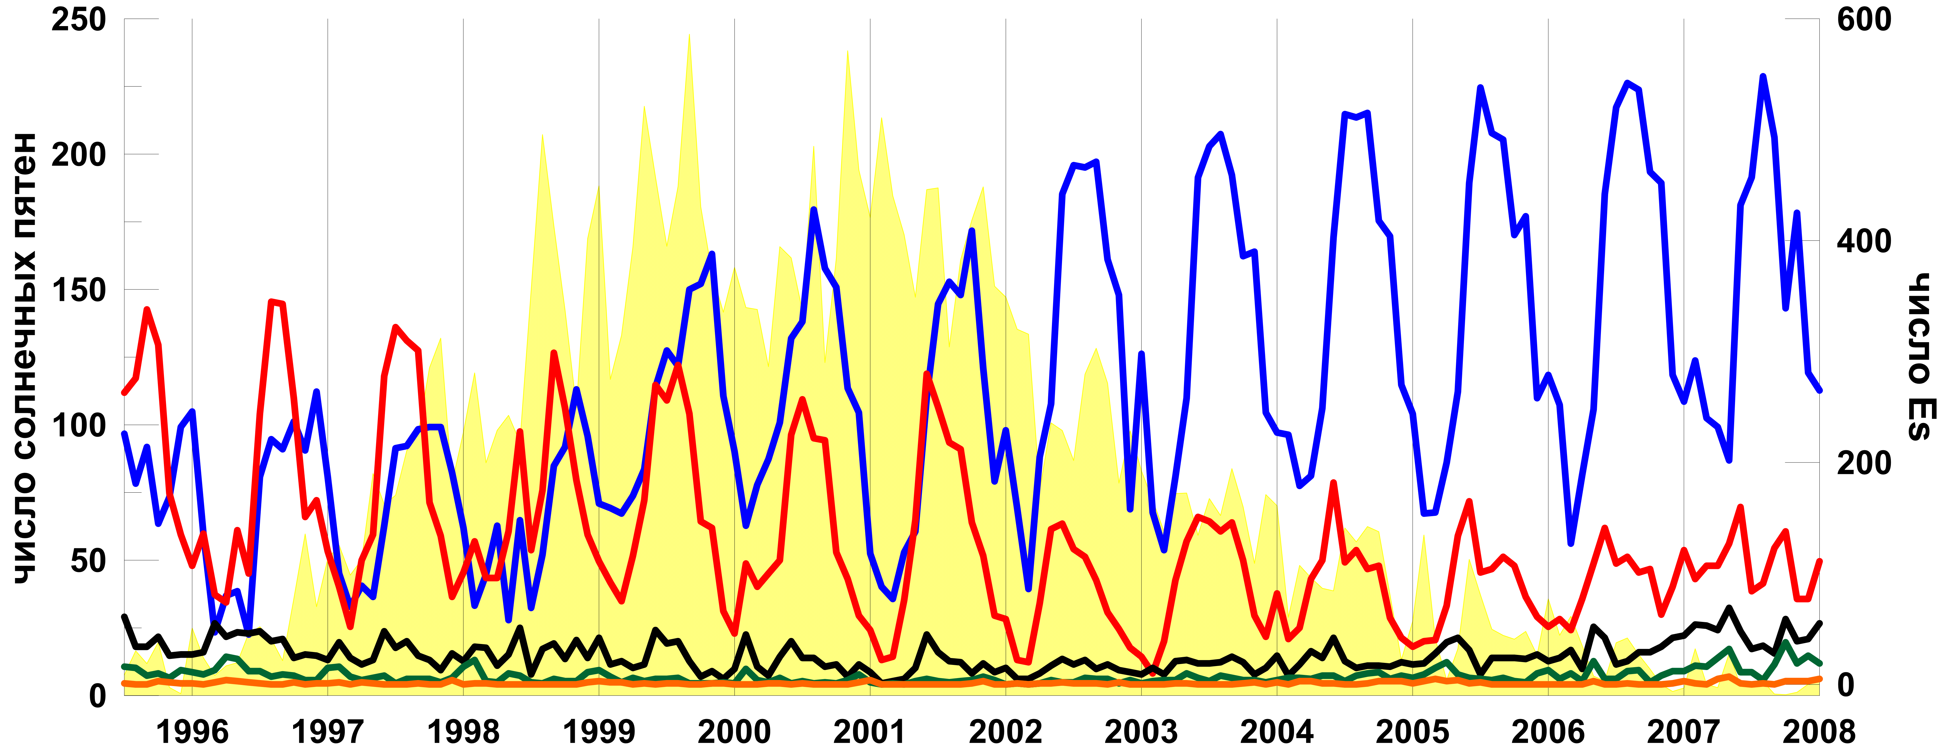
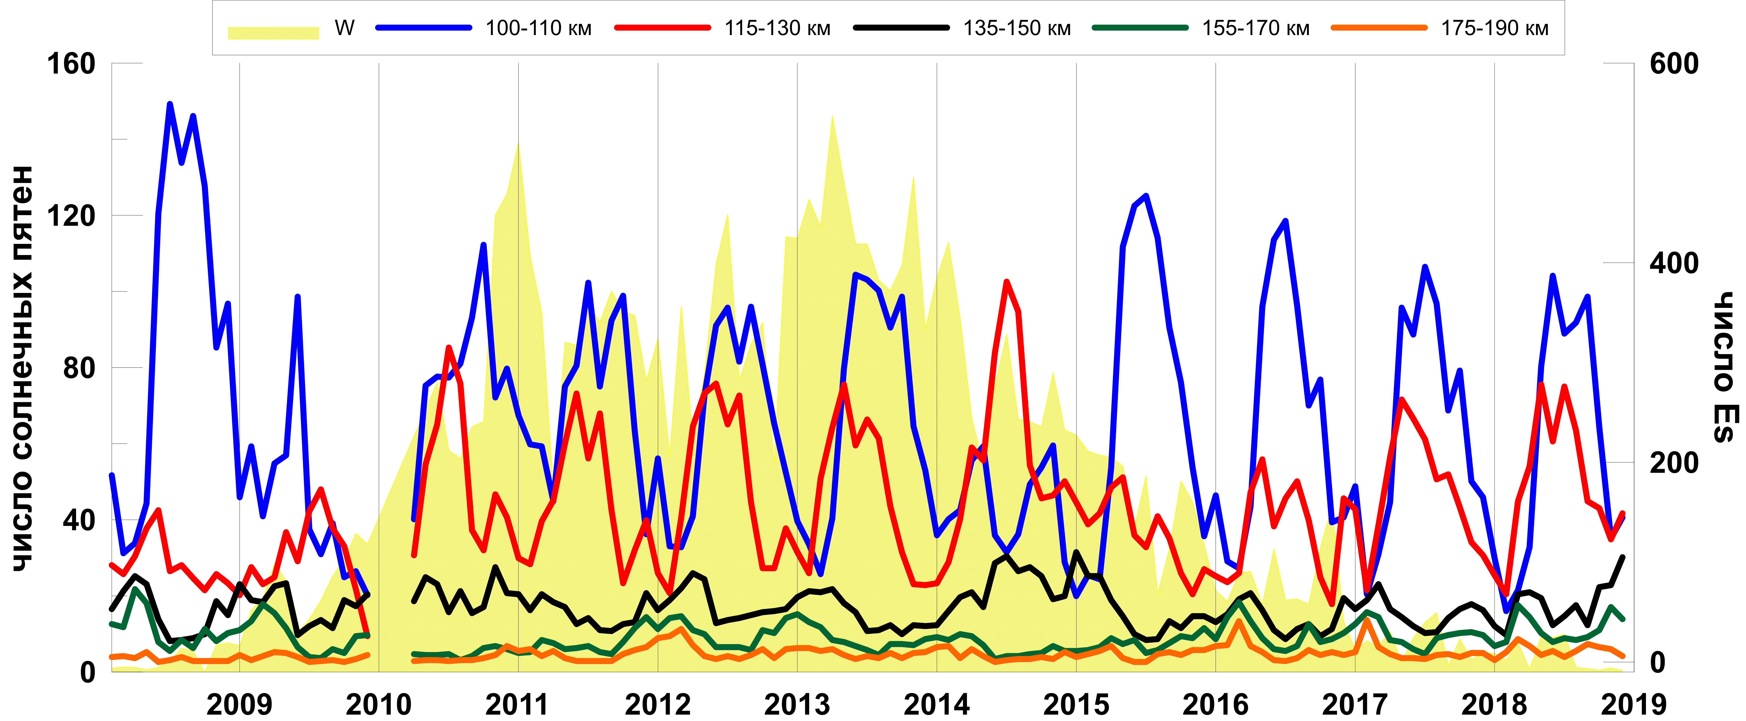
Количество случае появления Es на конкретных высотных диапазонах

Slide 8
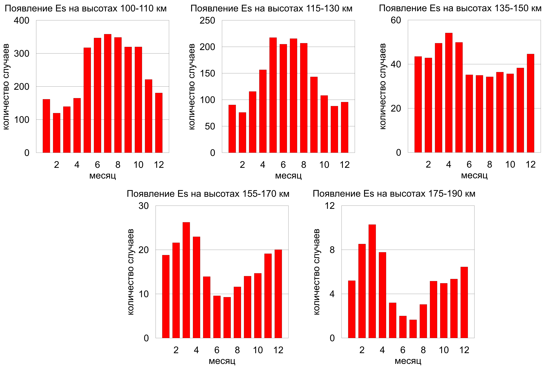
Количество случаев слоя Es на определенных высотах в зависимости от месяца, 1996-2019

Slide 9
Отклонение в % количества слоев Es в месяц землетрясения (R<300, M>3)
год | месяц | 100-110 | 115-130 | 135-150 | 155-170 | 175-190
1998 | 8 | -34 | 49 | -22 | -48 | -56
2000 | 3 | 18 | 3 | -67 | -74
2002 | 1 | -44 | -74 | -98
2002 | 8 | 0 | 5 | -40 | -69
2005 | 9 | 31 | -24 | -50 | -9 | -11
2006 | 8 | 40 | -43 | -28 | -38
2007 | 6 | 49 | -45 | -47 | -41
2011 | 2
2012 | 2 | 78 | 34 | 30 | -49 | 72
2013 | 7 | -2 | 14 | 22 | 72 | 311
2014 | 2 | -4 | 21 | 78 | 104 | 85
2014 | 10 | 13 | 2 | -18 | 41 | 8
2016 | 8 | 21 | -28 | -31 | 24 | 256
2016 | 11 | -12 | -23 | 23 | 37 | 185
2016 | 12 | -32 | -3 | 5 | 84 | 112
2017 | 4 | -8 | 12 | 38 | 108 | 151
2018 | 4 | -6 | 35 | 6 | 12 | 25
2019 | 2 | -58 | -7 | -33 | 2 | 32
2019 | 3 | -50 | 43 | 50 | 144 | 199
2019 | 8 | -3 | 15 | 72 | 127 | 389
2019 | 11 | -44 | 40 | 107 | 215 | 209
Рассмотрено 23 землетрясения в период 1996-2019 гг, эпицентр которых был удален от ионосферной станции не более, чем на 300 км, и магнитуда была больше 3.
Вероятность появления Es в месяц, когда было событие, могла быть как выше, чем многолетняя, так и ниже. Однозначного отклика не наблюдалось.
Можно отметить, что наблюдается повышенное образование высоких спорадических слоев.

Slide 10
СПАСИБО ЗА ВНИМАНИЕ

